Slide 1
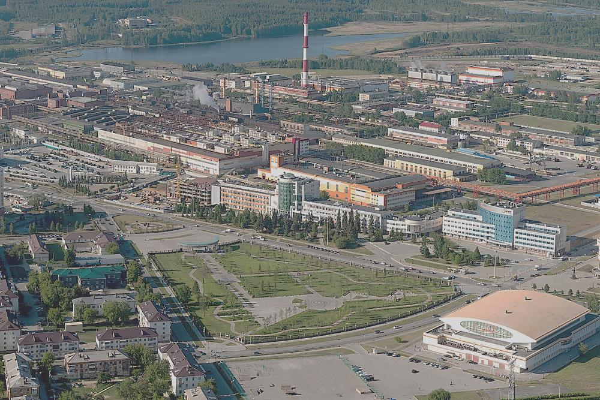
Водоохранная деятельность АО “Уралэлектромедь”

Slide 2
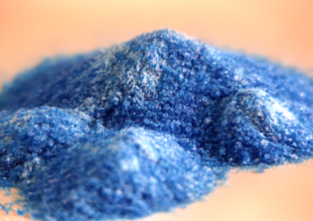
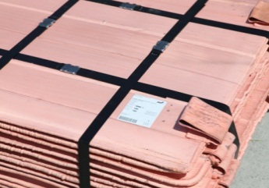
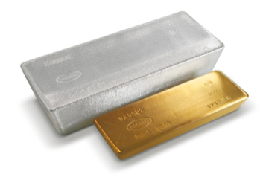
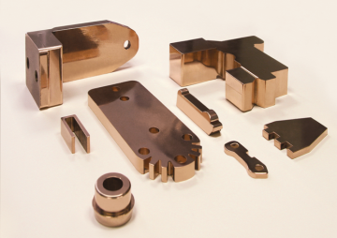
АО «Уралэлектромедь»

Slide 3
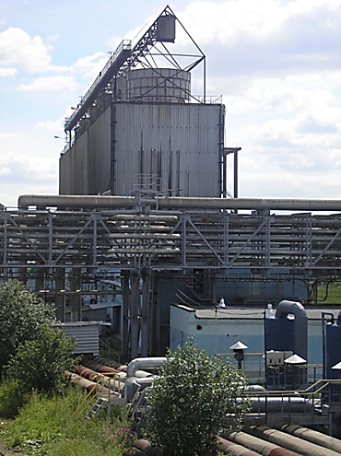
На предприятии был выполнен значительный объем работ по охране водного бассейна: - строительство систем оборотного водоснабжения водоснабжения (“грязный” и “чистый циклы”) общей мощностью более 170 тыс. м³ /сут.; - строительство отделения водоподготовки и очистки промстоков; - реконструкция одного из наиболее водопотребляющих цехов – купоросного.
Выполнение данных мероприятий позволило
в 1998 году перейти практически на бессточную систему водопользования и сократить
водоотведение в 10 раз (до 300 тыс. куб. м/год).

Slide 4
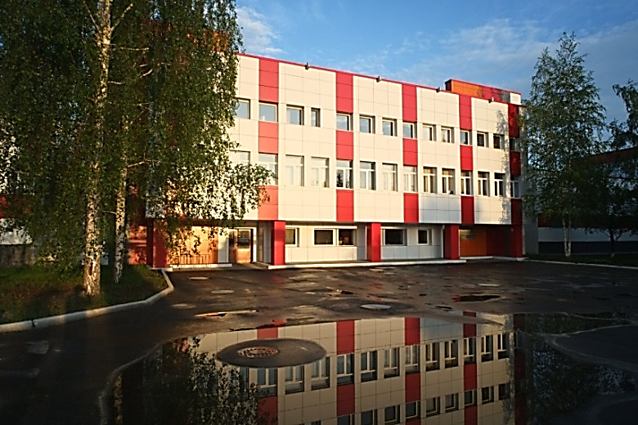
Отделение переработки промпродуктов химико-металлургического цеха.

Slide 5
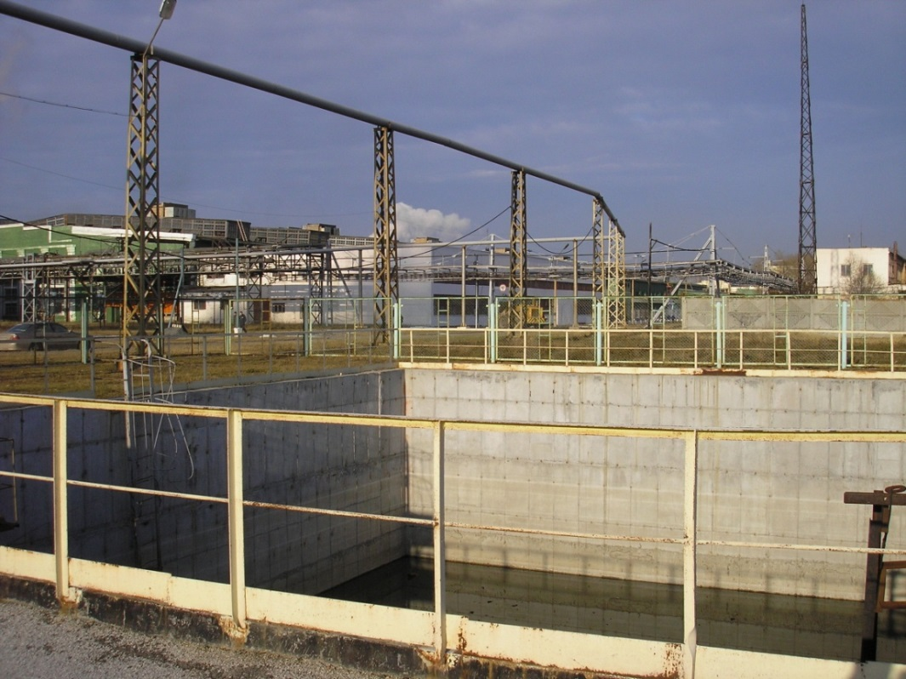
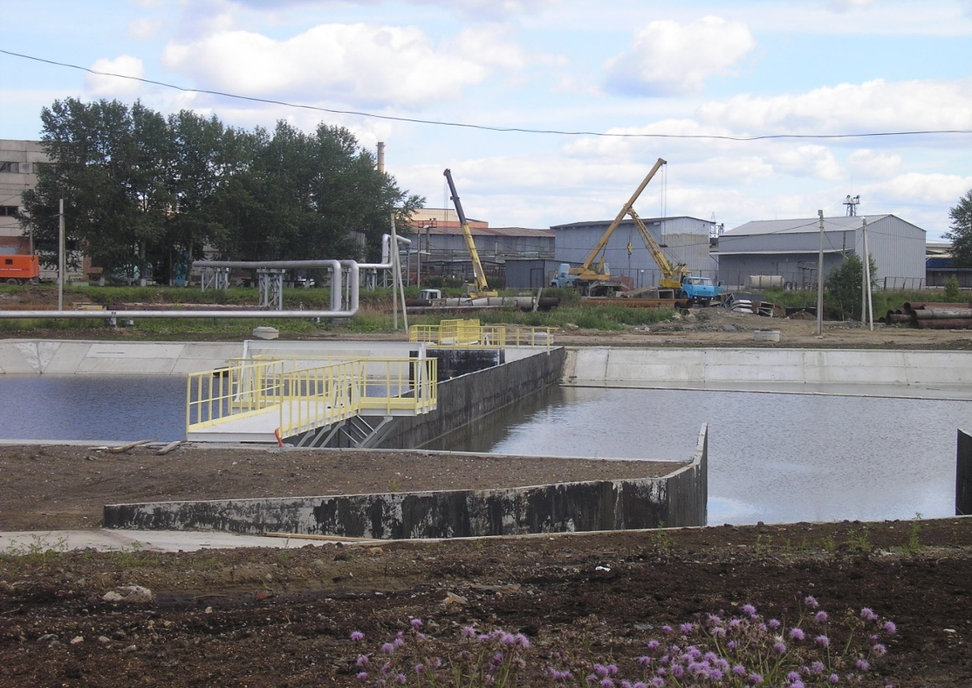
Сооружения Восточного и Центрального ливневых коллекторов

Slide 6
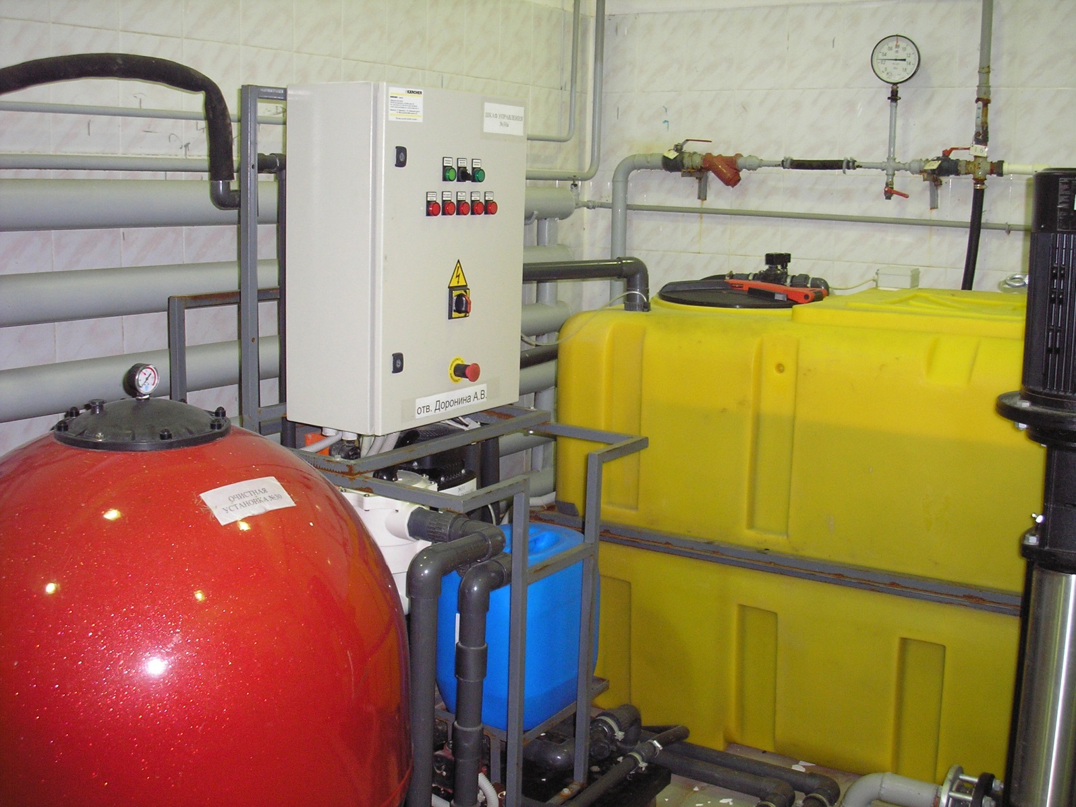
Мойка автотранспорта

Slide 7
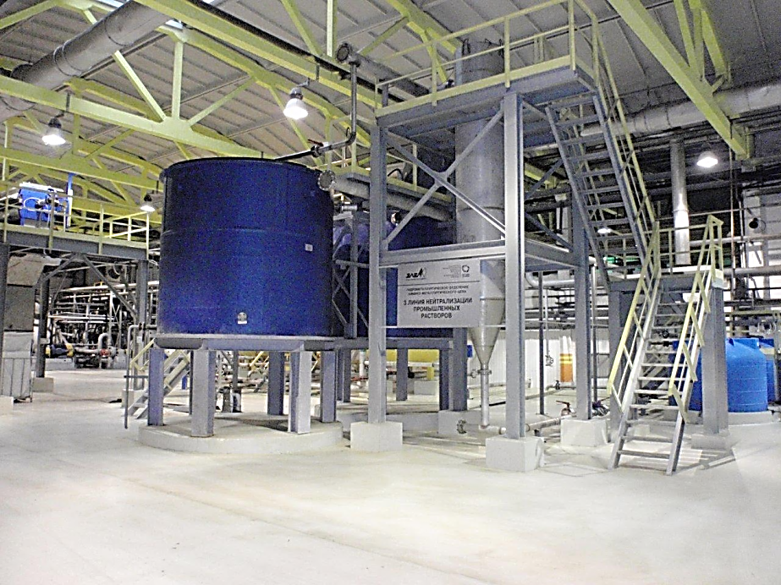
Отделение переработки промпродуктов ХМЦ. III линия нейтрализации

Slide 8
Схема очистки на III линии нейтрализации
Ливневая вода
Конденсаты цехов
Очистка от металлов и мышьяка
р-р NaOH
Отстаивание
Вода осветленная
Сгущенная часть
Фильтрация на мех. фильтре
Фильтрация на фильтр-прессе
Установка УФ обеззараживания
Кек на переработку
Фильтрат
Раствор очищенный на подпитку оборотных систем

Slide 9
Схема очистки на I линии нейтрализации
Продувочные воды оборотных систем
Очистка от металлов и мышьяка
10% р-р известкового молока
Раствор флокулянта
Отстаивание
Вода осветленная
Сгущенная часть
Фильтрация на мех. фильтре
Фильтрация на фильтр-прессе
Установка УФ обеззараживания
Кек на переработку
Фильтрат
Раствор очищенный
в оз. Ключи

Slide 10
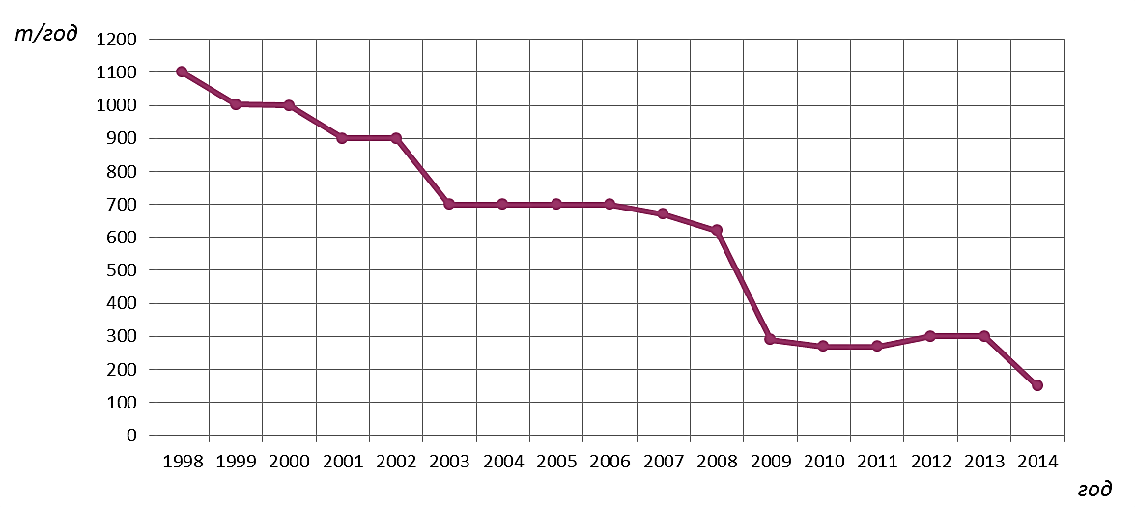
На сегодня на АО “Уралэлектромедь” полностью прекращён сброс неочищенных стоков в оз. Ключи. Объём сброса очищенных стоков в оз. Ключи составляет не более 200 тыс. куб. м/год. Содержание загрязняющих веществ не превышает нормативов допустимых сбросов (НДС).
Динамика сбросов загрязняющих веществ в водные объекты

Slide 11
В итоге, на сегодня на АО «Уралэлектромедь»
организована очистка всех видов стоков: промышленных стоков основных цехов, продувочных вод оборотных систем, ливневых вод.
Сбрасываются только очищенные продувочные воды оборотных систем, выведение которых из оборота необходимо для поддержания качества воды оборотной системы.
Все остальные очищенные стоки используются повторно в промводоснабжении (на подпитку оборотных систем). На предприятии действует 3 общезаводские системы оборотного водоснабжения, 11 локальных водооборотных циклов.
Водооборот составляет 98%.
Водопотребление сократилось с 6,5 млн. куб.м/год до 600 тыс. куб.м/год.
Водоотведение снизилось с 3 млн. куб.м/год до 200 тыс. куб.м/год.

Slide 12
Спасибо
за внимание!

